Slide 1
SIGRH Sistema Integrado de Gestão de Recursos Humanos
Módulo Capacitação
Ministrado:
Deivid Fiorin
Luiz Vieira

Slide 2
Módulo Capacitação
O módulo Capacitação tem o objetivo de contribuir para o desenvolvimento do servidor como profissional e cidadão de forma a atender as competências exigidas pelos diversos ambientes organizacionais onde estão inseridos, observando os objetivos e a função social da Instituição.

Slide 3
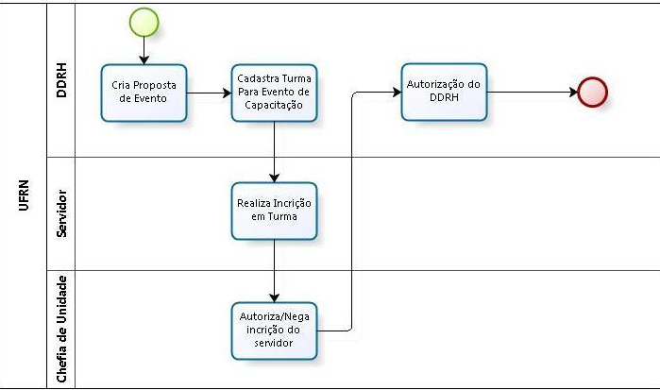
Fluxo do Processo

Slide 4
Módulo Capacitação
Notes:
4

Slide 5
Módulo Capacitação

Slide 6
Cadastrar – Instrutor Externo

Slide 7
Cadastrar Instrutor Interno

Slide 8
Cadastrar – Capacitação Profissional

Slide 9
Cadastrar – Tipos de Habilidades

Slide 10
Cadastrar Sub-Tipos de Habilidades

Slide 11
Cadastrar Atividade de Capacitação

Slide 12
Cadastrar Atividade de Capacitação

Slide 13
Cadastrar Evento de Capacitação

Slide 14
Cadastrar Evento de Capacitação

Slide 15
Cadastrar Edital de Capacitação
A CGGP abre o edital associando os cursos que estão precisando de instrutor, os servidores que tiverem interesse cadastram/atualizam o currículo pelo portal do servidor > capacitação > banco de talentos, entram na inscrição para o edital,escolhem os cursos que tem interesse em ser instrutor e informam a disponibilidade (manhã, tarde ou noite), depois o CGGP analisa os currículos e escolhe quem vai ser de fato convidado para ser instrutor..

Slide 16
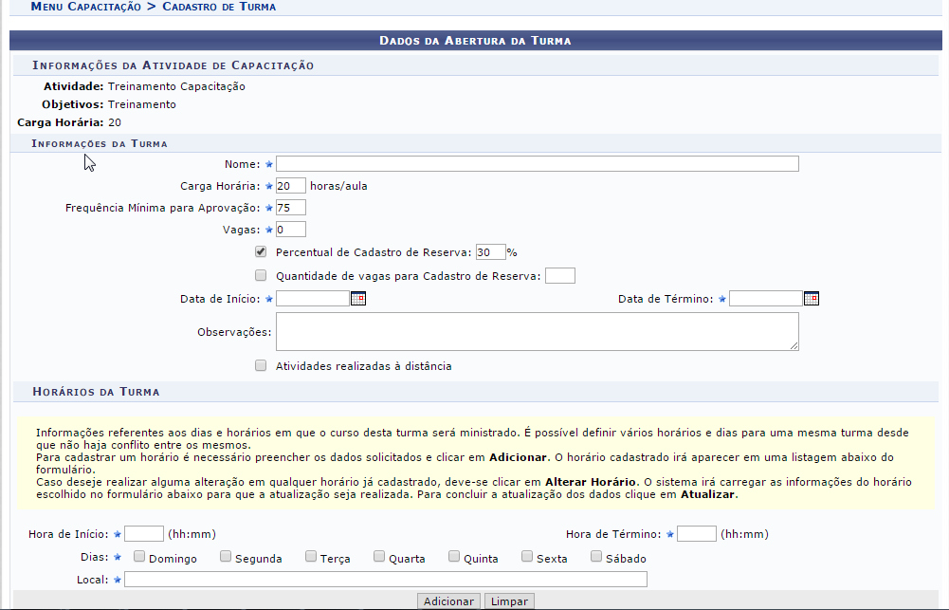
Cadastro de Turma

Slide 17
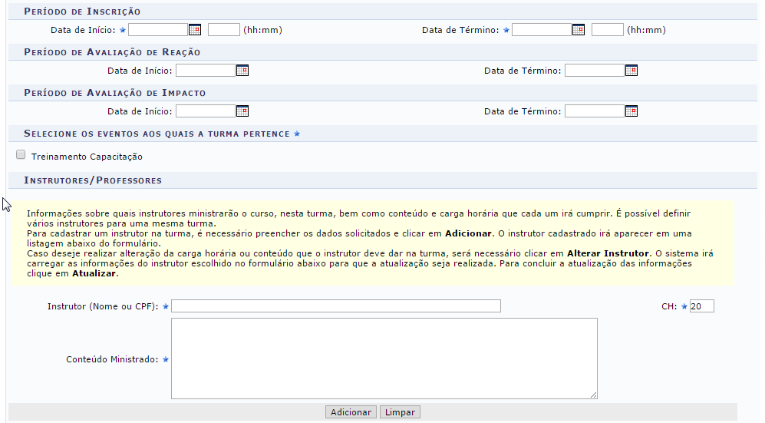
Cadastro de Turma

Slide 18
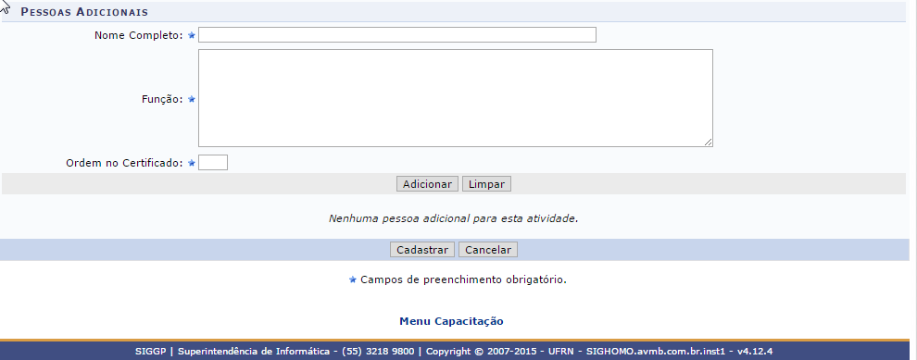
Cadastro de Turma

Slide 19
Inscrever Servidor

Slide 20
Inscrever Servidor

Slide 21
Inscrever Servidor

Slide 22
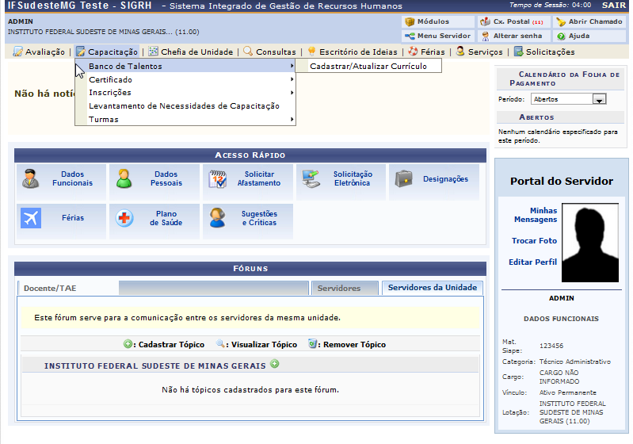
Acesso - Portal do Servidor
Notes:
22

Slide 23
Cadastrar/Atualizar Currículo
Notes:
23

Slide 24
Cadastrar/Atualizar Currículo
Notes:
24

Slide 25
Cadastrar/Atualizar Currículo
Notes:
25

Slide 26
Cadastrar/Atualizar Currículo
Notes:
26

Slide 27
Cadastrar/Atualizar Currículo
Notes:
27

Slide 28
Cadastrar/Atualizar Currículo
Notes:
28

Slide 29
Cadastrar/Atualizar Currículo
Notes:
29

Slide 30
Cadastrar/Atualizar Currículo
Notes:
30

Slide 31
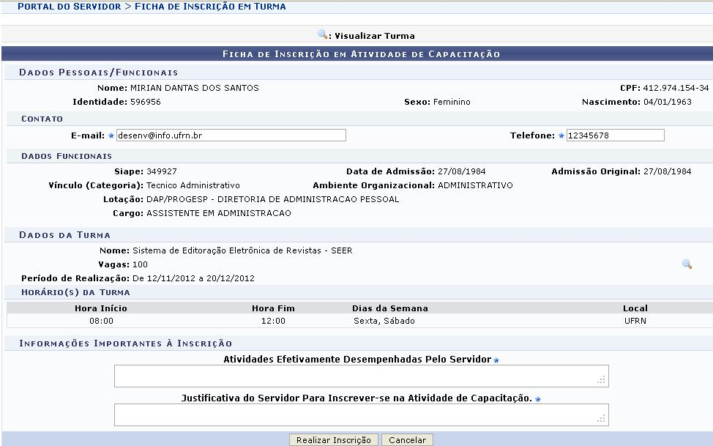
Realizar Inscrição
Notes:
31

Slide 32
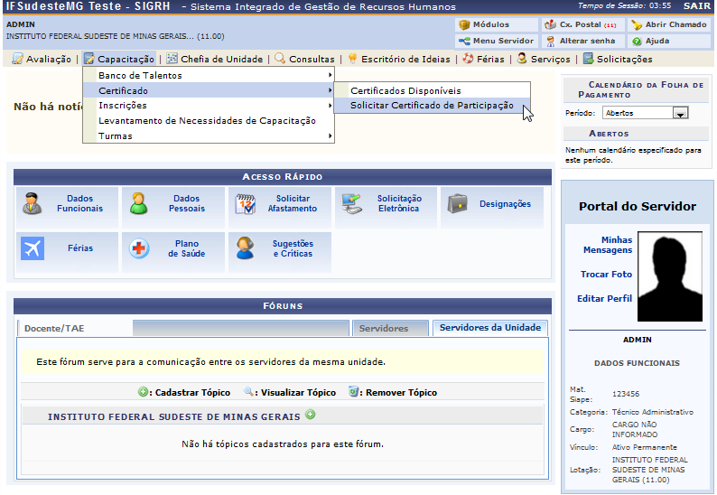
Solicitação de Certificado

Slide 33
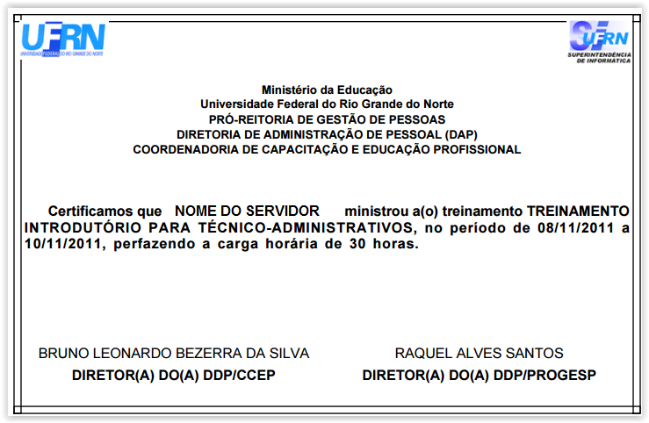
Certificado da Capacitação

Slide 34
Acessos
TESTE
http://sigteste.ifsudestemg.edu.br:8080/sigrh/public/home.jsf
HOMOLOGAÇÃO:
http://sigteste.ifsudestemg.edu.br:8080/sigrh/public/home.jsf
Acessar com usuário e senha criados.
Notes:
CASO NÃO POSSUAM O ENDEREÇO ESTA AQUI...

